Slide 1
Weiteres Beispiel zur linearen Regression:
Eine renommierte Sektkellerei möchte einen hochwertigen Rieslingsekt auf den Markt bringen. Für die Festlegung des Abgabepreises wird in verschiedenen Geschäften ein Testverkauf durchgeführt, mit folgenden Ergebnissen:
Geschäft Nr. Flaschenpreis (Fr.) Anzahl verkaufte Flaschen
1 20 3
2 16 4
3 15 8
4 13 7
5 10 10
6 8 8
Aufgabe a) Fertigen Sie aus diesen Daten ein Streudiagramm an. Wählen Sie für den Flaschenpreis die x-Achse.

Slide 2










Lösung zu a) Streudiagramm

Slide 3
Aufgabe b)
Berechnen Sie die Funktionsgleichung der Regressionsgeraden mit Hilfe des Rechners

Slide 4
Lösung zu b)
Gesucht ist die Funktionsgleichung der Regressionsgeraden, d.h. y=mx+q, also müssen wir wie immer m und q berechnen. Dies macht der Rechner:
Mit dem Casio fx-991ES Plus folgende
1. Eingaben: 1. „MODE“,
2. „3: STAT“
3. „2: A+BX“

Slide 5
2. Wir fügen die x- und die y-Werte mit dem Cursor (runde Platte oben am Rechner) ein:
 | x | Yy
1 | 20 | 3
2 | 16 | 4
3 | 15 | 8
4 | 13 | 7
5 | 10 | 10
6 | 8 | 8
Die einzelnen Eingaben mit dem Gleichheitszeichen „=„ bestätigen. Dann springt der Cursor zur nächsten Eingabe.

Slide 6
3. Wir berechnen die Steigung m (auf dem Rechner mit B bezeichnet)
Eingabe: „AC“
„Shift 1“
„5: Reg“
„2: B“
„=„
Dann erscheint m als: -0.51
(Bemerkung: die Steigung m ist negativ, die Gerade verläuft also von links oben nach rechts unten)

Slide 7
4. Wir berechnen q (q ist auf dem Rechner mit A bezeichnet):
Eingabe: „AC“
„Shift 1“
„5: Reg“
„1: A“
„=„
Dann erscheint q als: 13.65

Slide 8
Die Funktionsgleichung der Regressionsgeraden ist also: y = -0.51x+13.65

Slide 9
Aufgabe c)
Zeichnen Sie die Regressionsgerade in das Streudiagramm von Aufgabe a) ein:

Slide 10

Lösung zu c)
Wir tragen den y-Achsenabschnitt q=13.65 auf der y-Achse ein.
Dann brauchen wir noch einen weiteren Punkt:
Wähle x=18
Setze diesen Wert in die Funktionsgleichung y = -0.51x+13.65 ein:
Dies ergibt:
Wir haben also einen weiteren Punkt P(18/4.47) und tragen diesen in unser Diagramm ein:

Slide 11




Lösung zu c) Streudiagramm

Slide 12
Aufgabe d)
Berechnen Sie den Korrelationsfaktor r:

Slide 13
Eingaben: Genau die gleichen Eingaben der Daten wie in Aufgabe b). Diese hat der Rechner noch gespeichert.
Wir löschen alles auf dem Display mit „AC“ und machen dann wieder die folgenden Eingaben:
„Shift 1“
„5: Reg“
„3: r“
„=„
Dann erscheint für r= - 0.83

Slide 14
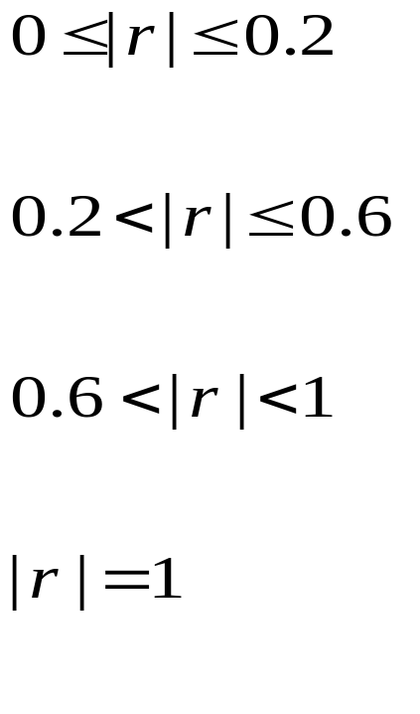
Zur Bedeutung des Korrelationsfaktors r: schwacher linearer Zusammenhang mittlerer linearer Zusammenhang starker linearer Zusammenhang vollständiger lin. Zusammenhang

Slide 15
Aufgabe e)
Beurteilen Sie die Stärke des linearen Zusammenhangs zwischen dem Flaschenpreis und der Verkaufsmenge.

Slide 16

Lösung zu Aufgabe e)
|r| liegt somit zwischen 0.6 und 1=> Es besteht ein starker linearer Zusammenhang.
(diese Aussage stimmt überein mit unserem Streudiagramm, wo sich die Punkte relativ nahe um die Gerade gruppieren)

